Slide 1


워터파크 키오스크 프로젝트
3조 이다혜 정상원 서정선 김정현

Slide 2
CONTENTS
01
02
03
일정표
조원 소개 및 담당업무
다이어그램
이다혜
정상원
서정선
김정현
유스케이스
클래스 다이어그램
시퀀스 다이어그램
04
05
06
프로그램 시연
코드 리뷰
피드백
이다혜
정상원
서정선
김정현

Slide 3

일정표
01

Slide 4
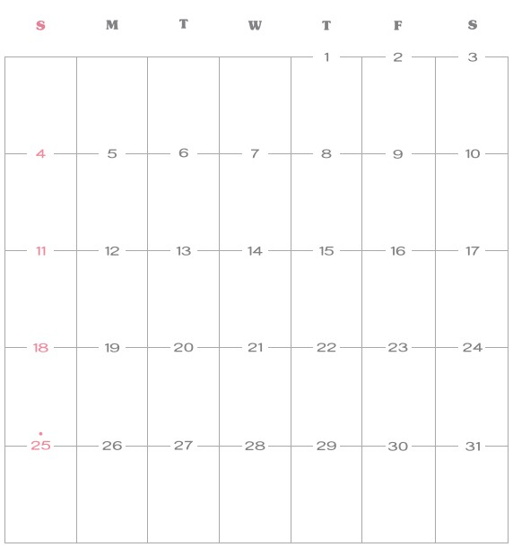

12월 일정표
주제선정
코드작성
코드 수정 및 다이어그램
발표 준비 및 테스트

Slide 5
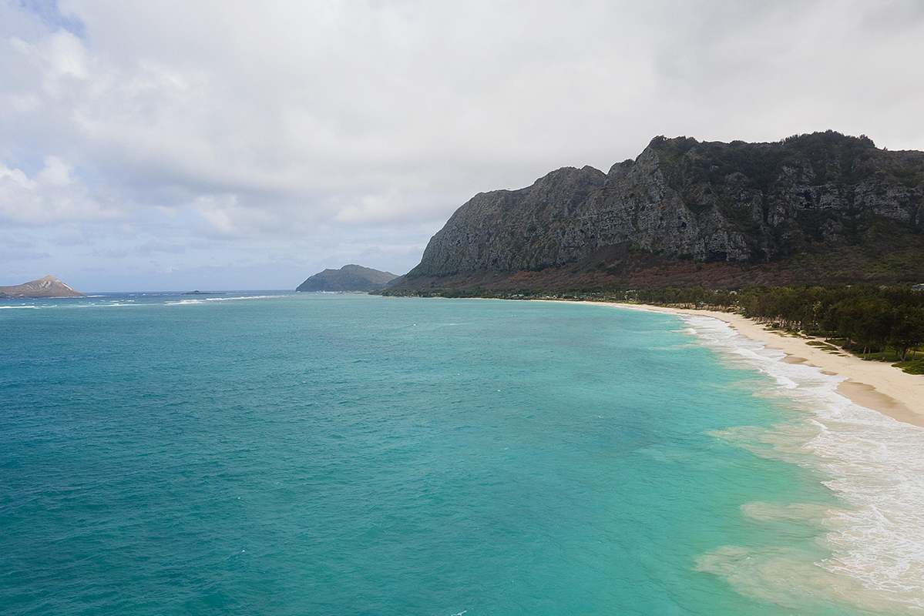
02
조원 소개 및 담당업무
이다혜 정상원 서정선 김정현

Slide 6
조원 소개 및 역할분담
이다혜
정상원
서정선
김정현
부대시설 및 대여용품 코드
다이어그램
PPT
현금 결제 코드
다이어그램
카드 결제 코드
발표
입장권 및 빅3 & 빅5 코드
코드 수정

Slide 7

다이어그램
유스케이스
시퀀스 다이어그램
클래스 다이어그램
03

Slide 8
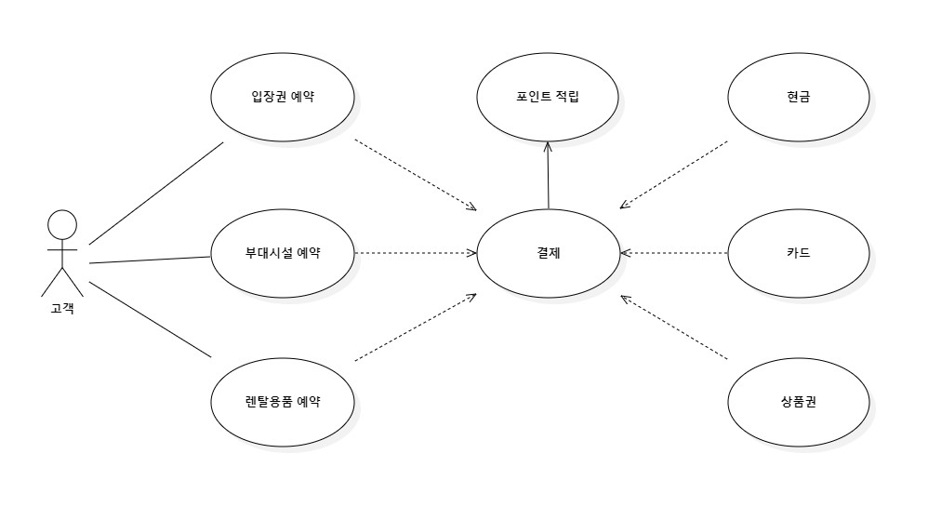
유스케이스 다이어그램
장점
단점
내용을 입력하세요
내용을 입력하세요
내용을 입력하세요
내용을 입력하세요

Slide 9
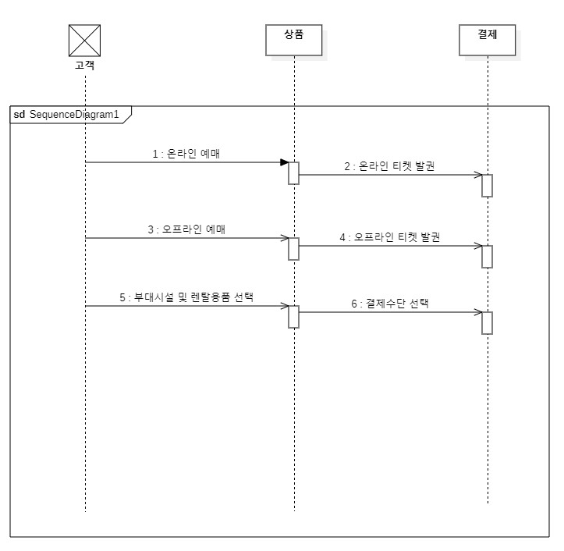
시퀀스 다이어그램
장점
단점
내용을 입력하세요
내용을 입력하세요
내용을 입력하세요
내용을 입력하세요

Slide 10
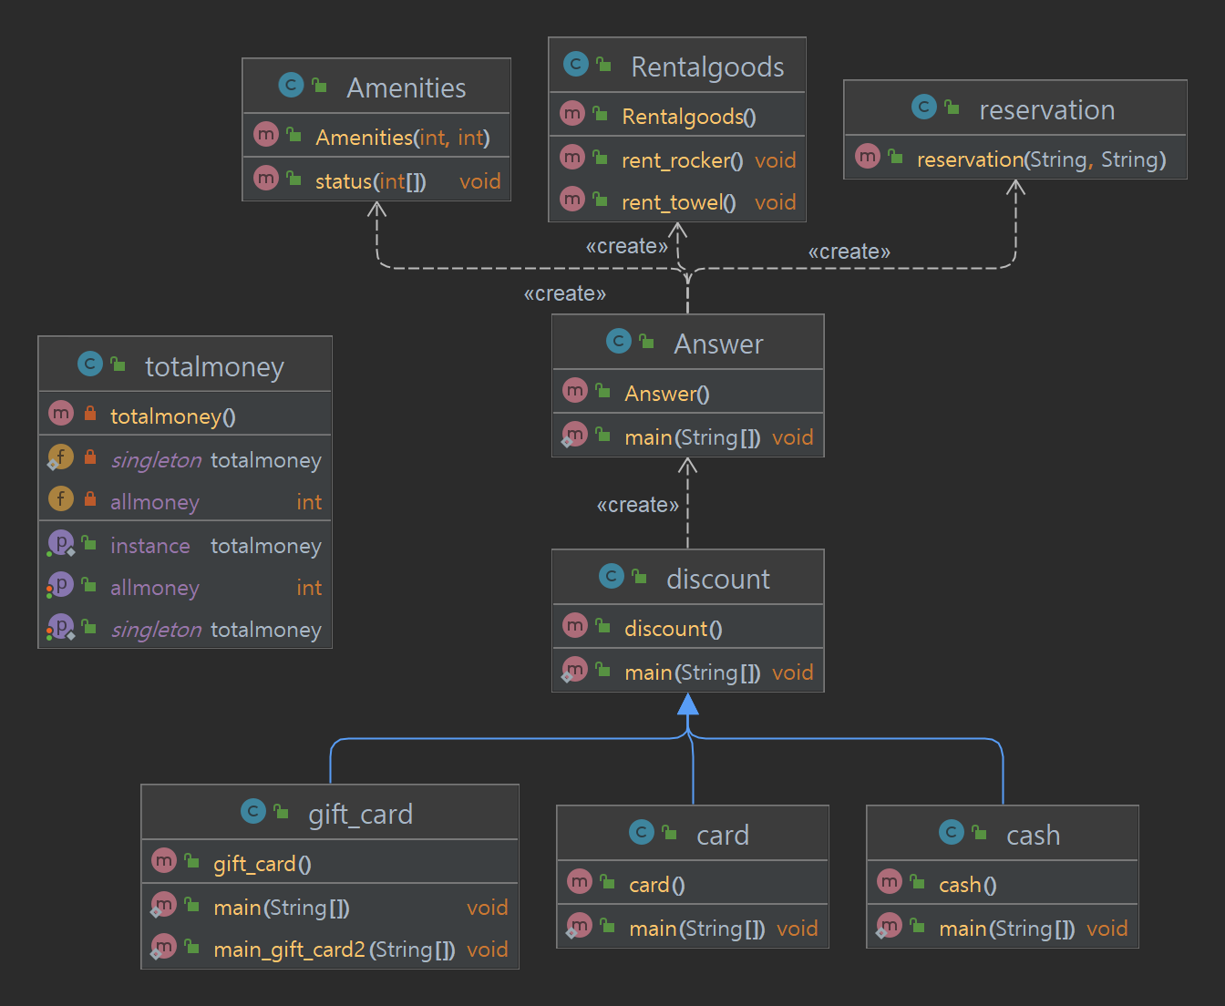
클래스 다이어그램
장점
단점
내용을 입력하세요
내용을 입력하세요
내용을 입력하세요
내용을 입력하세요

Slide 11


04
프로그램 설명

Slide 12


05
코드 설명
결제 전
입장권
부대시설
대여 용품
결제 후
카드
현금
상품권

Slide 13
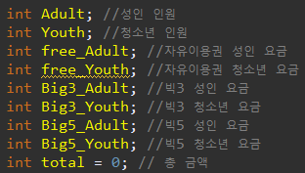
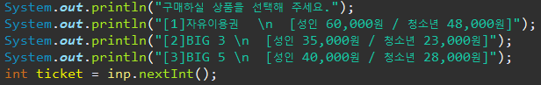
소스 코드 (입장권)
입장권에 필요한
변수명 전체 선언
놀이기구 종류 선언
상품 종류 출력 후
스캐너로 입력 받은
번호를 ticket 안에 저장, 출력

Slide 14
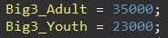
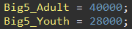
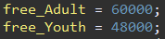
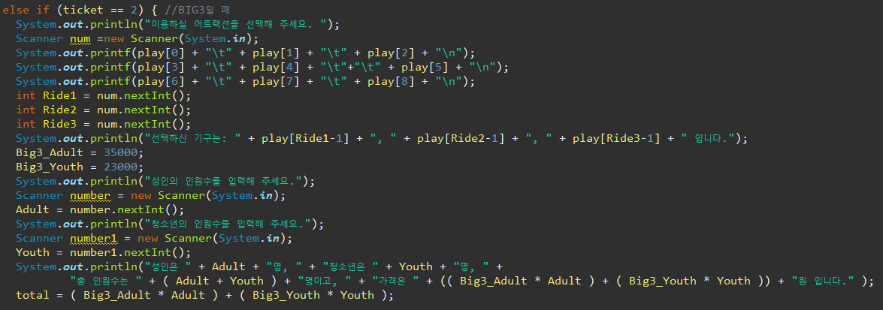
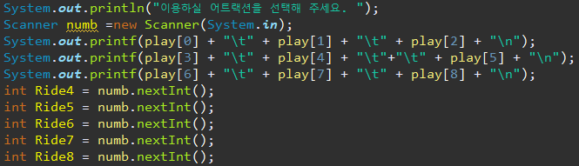
소스 코드 (입장권)
입장권 금액 지정
자유이용권은 모든 시설 이용 가능하므로 기구 선택 X
배열에 저장한 기구명 출력 후,
선택한 입장권에 따라
Ride1, Ride2, Ride3 or
Ride4, Ride5, Ride6, Ride7, Ride8 에 저장

Slide 15
소스 코드 (입장권)
Play[]
Play가 배열로 선언되어 있어 배열의 인덱스를 출력하기 위해
받아온 변수명-1로 입력한 번호(인덱스)에 있는 놀이기구명과 번호를 그대로 출력
출력 값

Slide 16
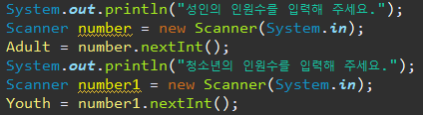
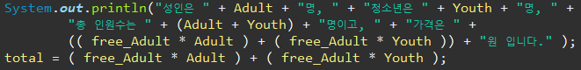
소스 코드 (입장권)
성인, 청소년의 인원수
스캐너로 입력 받아 저장
성인 + 청소년으로 총 인원수 계산,
인원 * 금액으로 이용권 총액 계산

Slide 17
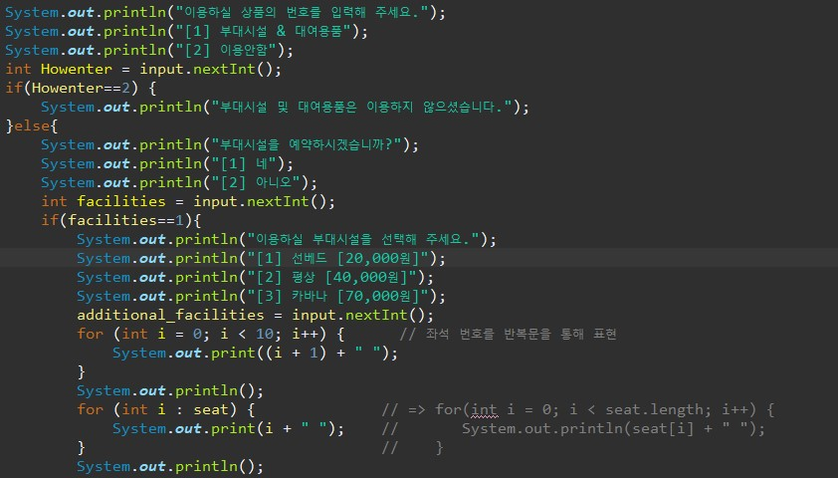
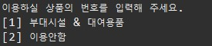
소스 코드 (부대시설)
번호에 따라 이동
내용을 입력하세요
내용을 입력하세요

Slide 18
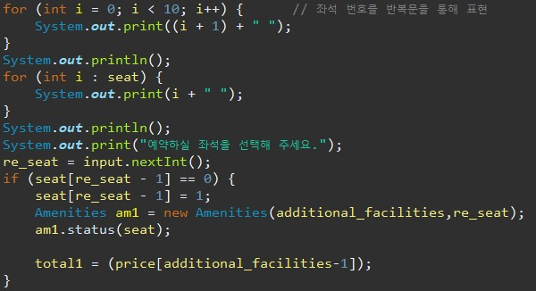
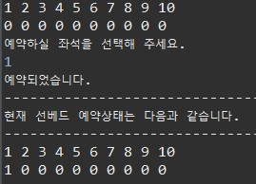
소스 코드 (부대시설)
Seat[re_seat-1] 값이 0일 경우 1을 삽입 (예약한 자리에 1을 넣는다.)
for(int i = 0; i < seat.length; i++) {
System.out.print(i + " "); // System.out.println(seat[i] + " ");
If(seat[re_seat-1]==0{
Set[re_seat-1]=1;}
Seat[re_seat-1] 값이 0일 경우 1을 삽입 (예약한 자리에 1을 넣는다.)

Slide 19
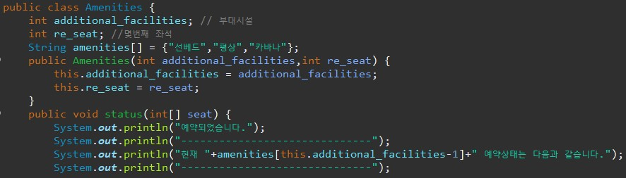
소스 코드 (부대시설)
예약한 부대시설의 현황을 보여주는 함수
내용을 입력하세요
내용을 입력하세요

Slide 20
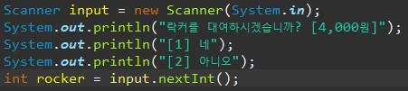
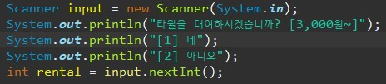
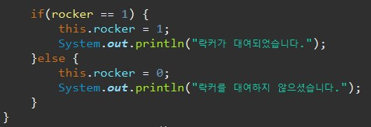
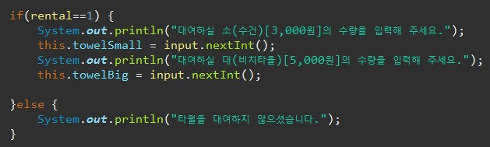
소스 코드(대여 용품)
각각의 변수(rocker, rental)에 락커와 타월의 대여 여부를 저장
장점
단점
위에서 입력한 값이 “1” 인 경우는 대여함을 의미하여 추가 입력 여부를 확인
위에서 입력한 값이 “0” 인 경우는 대여하지 않음을 의미하기때문에 문장을 출력

Slide 21
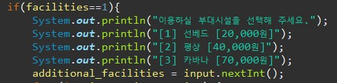
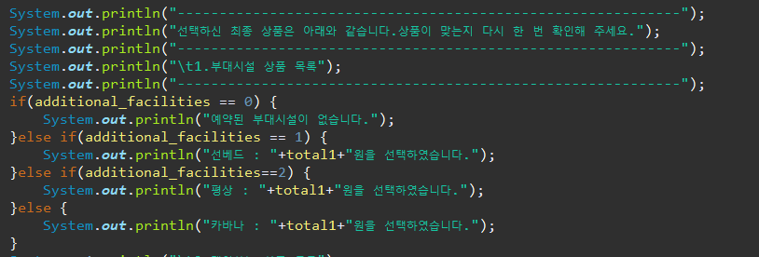
소스 코드 (부대시설)
출력했던 값을 받아
값에 따라 출력
장점
단점
내용을 입력하세요
내용을 입력하세요

Slide 22
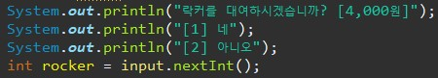
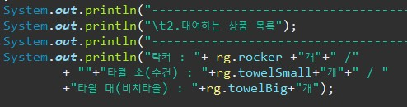
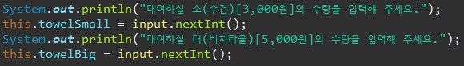
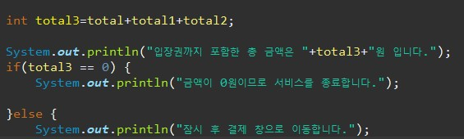
소스 코드 (대여 용품)
대여 용품 확인 코드
총액 출력 코드
Total : 입장권 가격
Total1 : 부대시설 가격
Total2 : 대여 용품 가격
Total3 : 총합

Slide 23
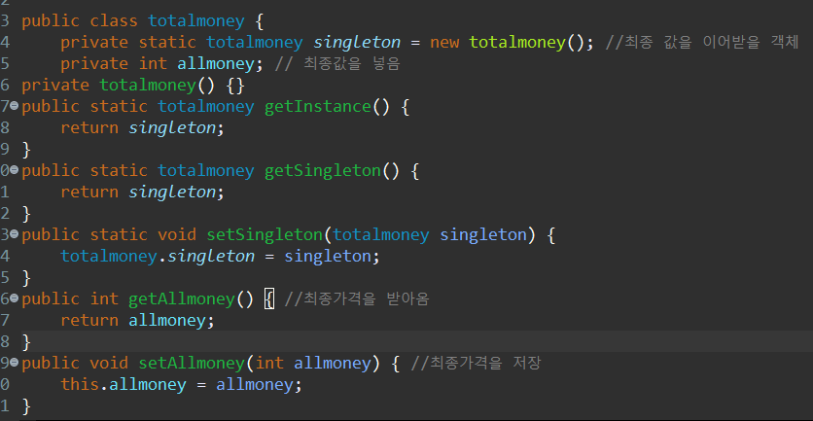
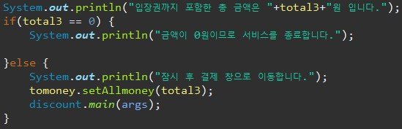
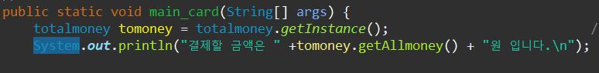
소스 코드 (결제금액 합계)
최종 값 받아올 클래스에 객체 생성
물품 및 입장권 최종 가격 저장
장점
단점
내용을 입력하세요
내용을 입력하세요
내용을 입력하세요
내용을 입력하세요
결제클래스에 최종 금액 전달

Slide 24
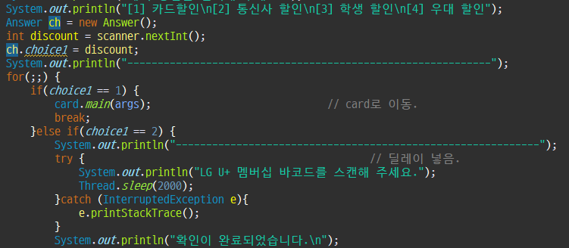
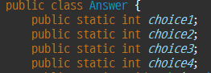
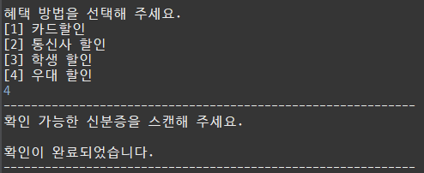
소스 코드 (할인)
Answer라는 클래스 안에 변수명을 선언한 후 각각에 대입.
장점
단점
‘Discount’ 라는 할인 선택 값을 ‘choice1’이라는 변수에 대입.
내용을 입력하세요
내용을 입력하세요
혜택 방법 선택 사항 출력 값 예

Slide 25
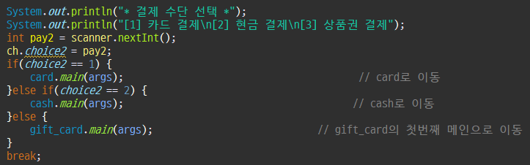
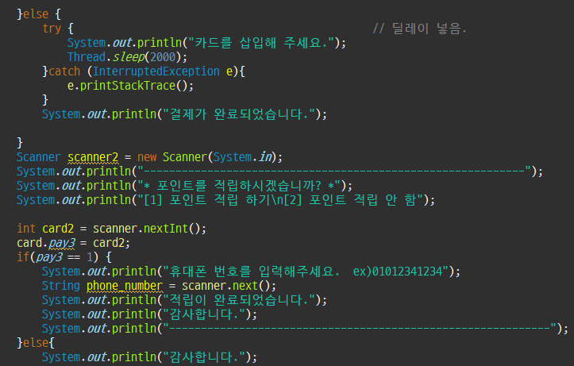
소스 코드 (결제수단)
혜택 사항 선택 후 결제 수단 선택 단계로 넘어감
예외처리(try ~ catch문)를 통해 신분증 스캔 2초 후 확인 안내문 출력.
결제
↓
포인트 적립
단점
내용을 입력하세요
내용을 입력하세요

Slide 26
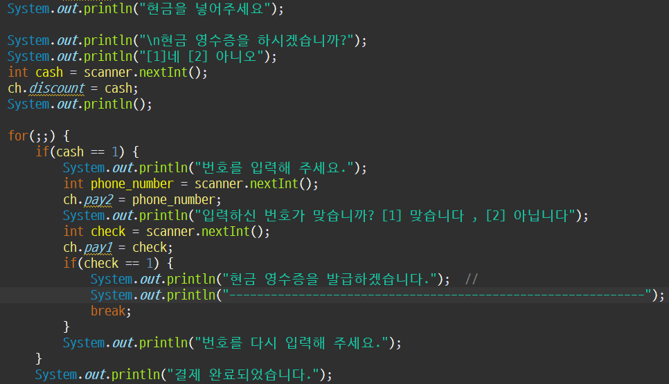
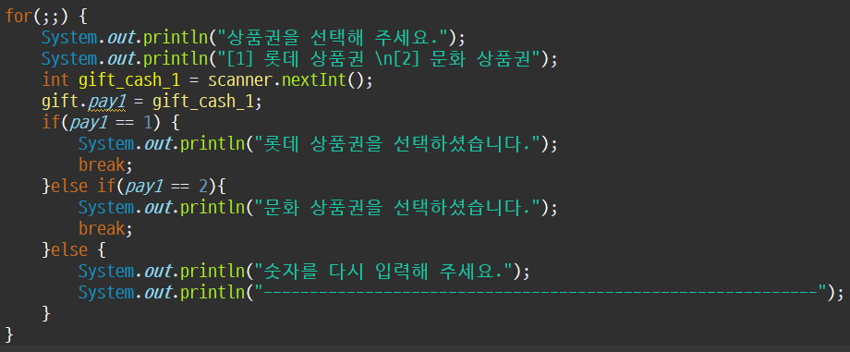
소스 코드 (결제수단)
장점
단점
현금
↓
현금 결제 창으로 이동하여 처리됨
상품권
↓
상품권 결제 창으로 이동하여 처리됨
내용을 입력하세요
내용을 입력하세요
for문을 이용하여 숫자를 제대로 입력 할 때까지 반복

Slide 27
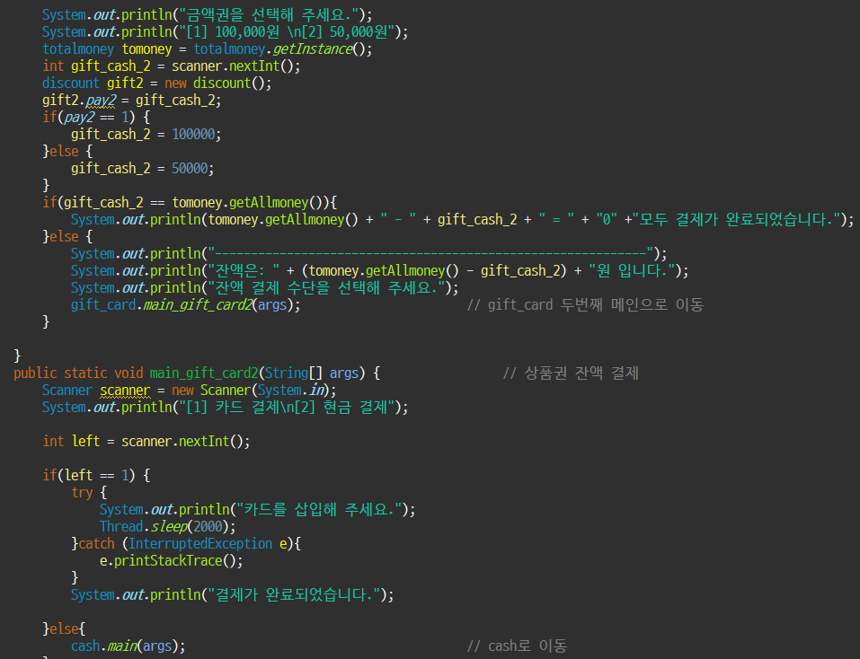
소스 코드 (상품권)
‘gift_card’ 클래스 안의 ‘gift_card2’ 메인으로 이동.
상품권 금액 선택 후 잔액 발생 시 다른 결제 수단 선택
단점
내용을 입력하세요
내용을 입력하세요

Slide 28

06
피드백
이다혜 정상원 서정선 김정현

Slide 29

피드백
이다혜
편의시설 및 락커 선택 부분에서 좀 더 자유롭게 구현하고 싶었지만 구현하지 못하여 아쉬웠다.
정상원
클래스를 이용하여 금액을 충전하는 코드를 구현하고 싶었지만 구현하지 못하여 아쉬웠다.

Slide 30
피드백
서정선
코드를 간결하게 하고 싶었는데 잘 되지 않아 가독성이 떨어지게 구현된 것 같아 아쉬웠다.
김정현
코드를 간결하게 구현하고 싶었는데 중복된 코드가 많아 정리가 잘 되지 않아 아쉬웠다.

